Slide 1


Insumos agropecuarios - AgroInsumos
SuperSoft

Slide 2
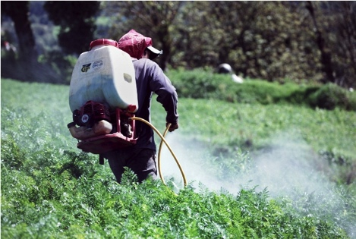
¿Qué encontramos?
Altos precios.
Desconocimiento de las tarifas.
Falta información.
Poca relación cliente – vendedor.

Slide 3
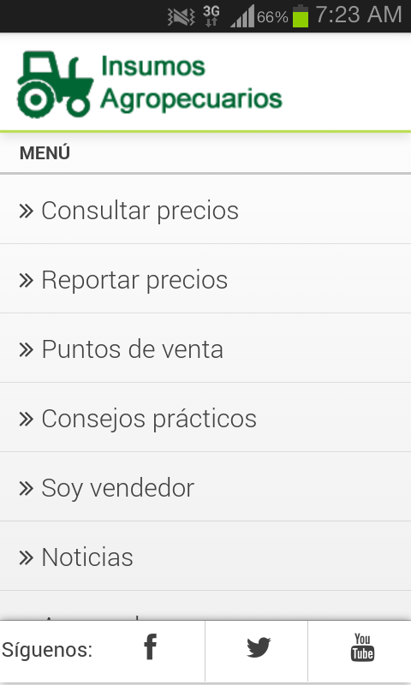
¿Cuál es nuestra idea?
Información de primera mano.
Participación ciudadana (Redes sociales).
Adicional:
GEOREFERENCIACIÓN.
REGISTRO DE VENDEDORES.
CONSEJOS PRÁCTICOS.
NOTICIAS DE INTERÉS.

Slide 4
Ahora si la aplicación

Slide 5
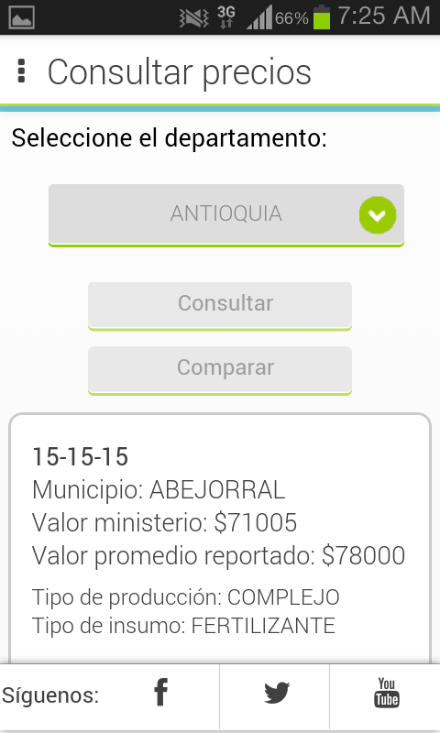
Consulta de precios a nivel nacional

Slide 6
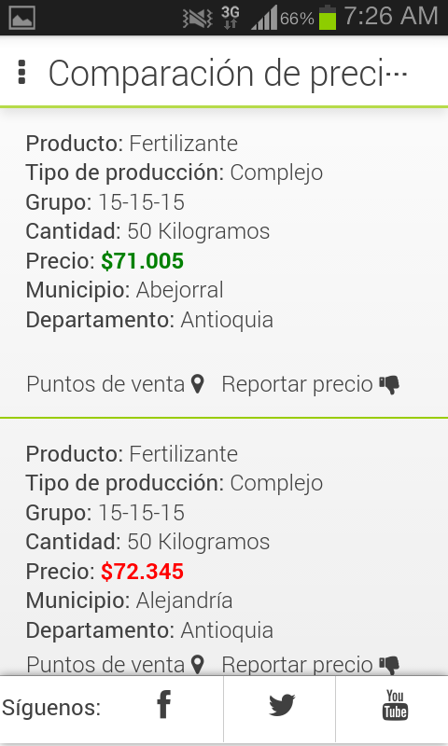
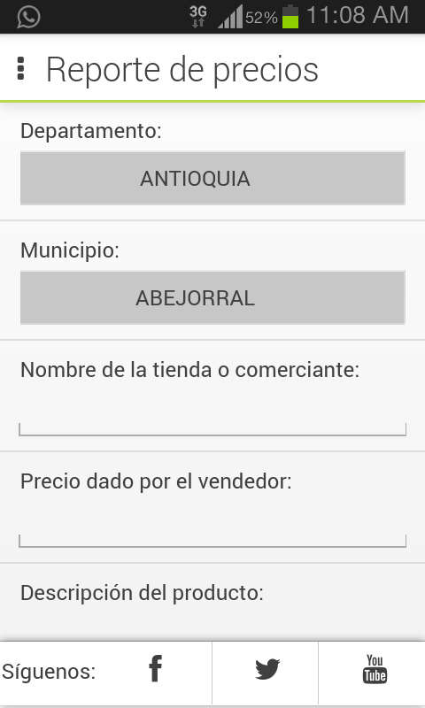
Comparación de precios – Reporte de variación

Slide 7
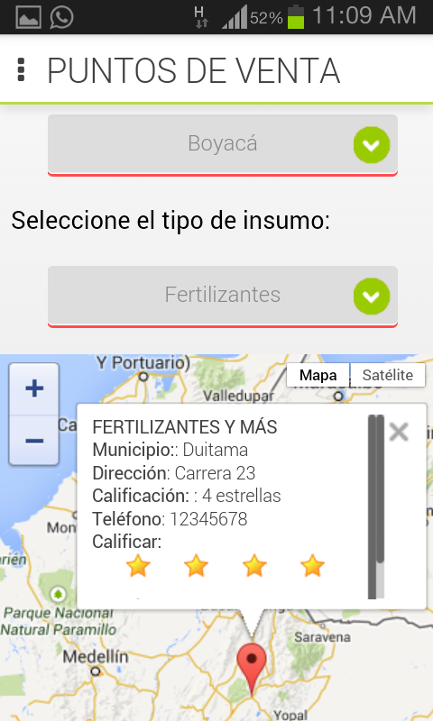
Puntos de venta, ubicación geográfica
Consultar puntos de venta.
Visualizar reportes realizados por otros usuarios.
Calificar al vendedor.

Slide 8
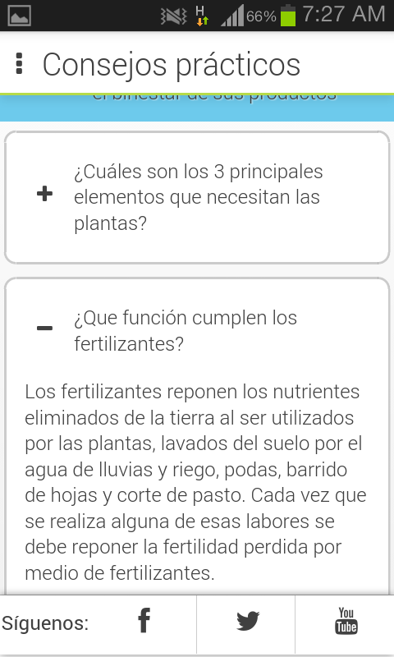

Consejos prácticos – Noticias y eventos

Slide 9
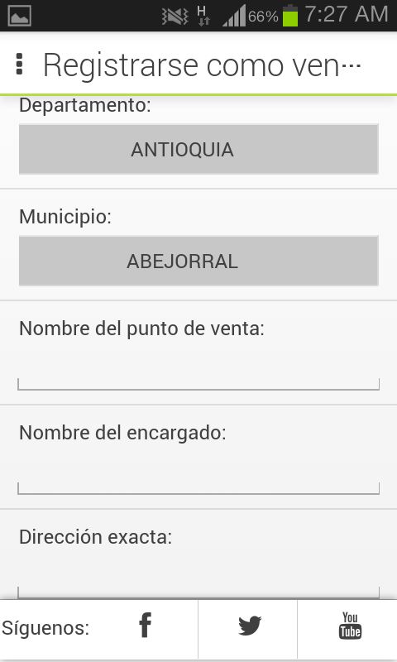
Registrarme como vendedor

Slide 10
MUCHAS GRACIAS

